Slide 1
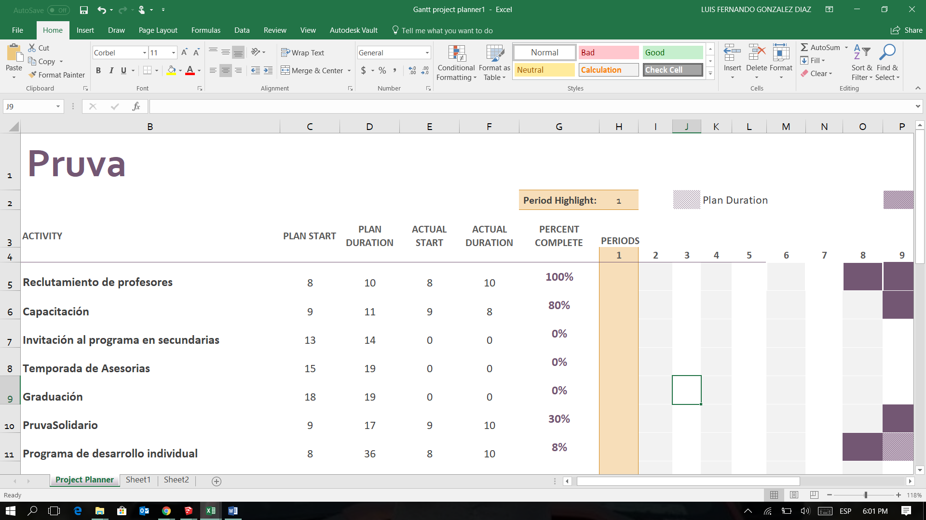
Actividad
Inicio de plan
Duración
Inicio actuall de plan
Duración actual
Porcentaje completo
Periodos

